Slide 1
Берегите воду
Прикалаб Люба, 3 б.
Классный руководитель
Ольга Владимировна Михеева.

Slide 2
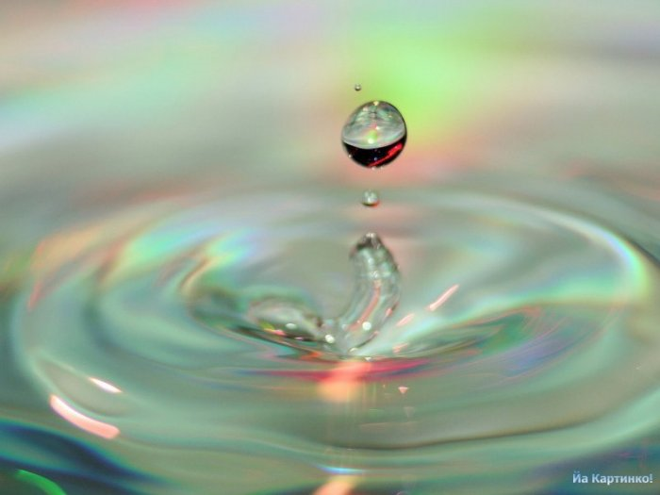
Вода необходима.
Вода необходима человеку. Если человек не будет пить воду в течение 3 дней , он может умереть!

Slide 3
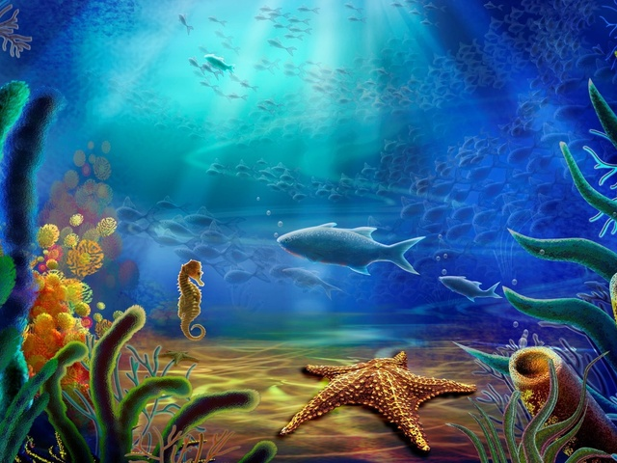
Наши морские друзья!
Подумайте о наших друзьях, о наших морских друзьях .
Если вы пришли на море с коробкой сока и выпили его, не бросайте коробку в море. Из-за такой мелочи может погибнуть ваш морской друг!
А если так сделают 40 человек!
Наши морские друзья.

Slide 4
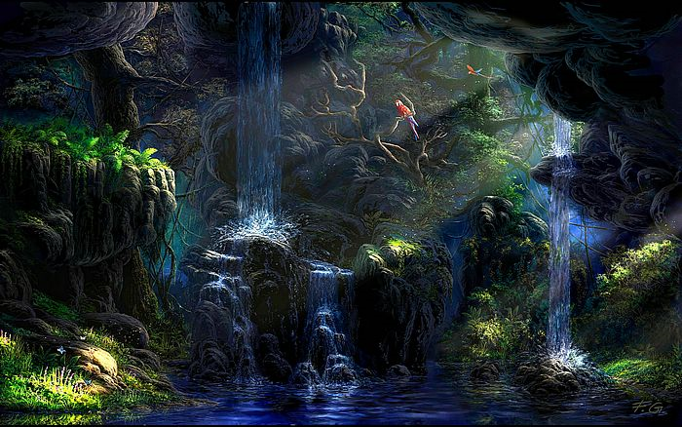
Какая красота!
А если вы бросили бумажный кораблик в маленькую речку…
И, вдруг, этот кораблик приплывёт в эту красоту, и эта красота станет загрязняться!

Slide 5
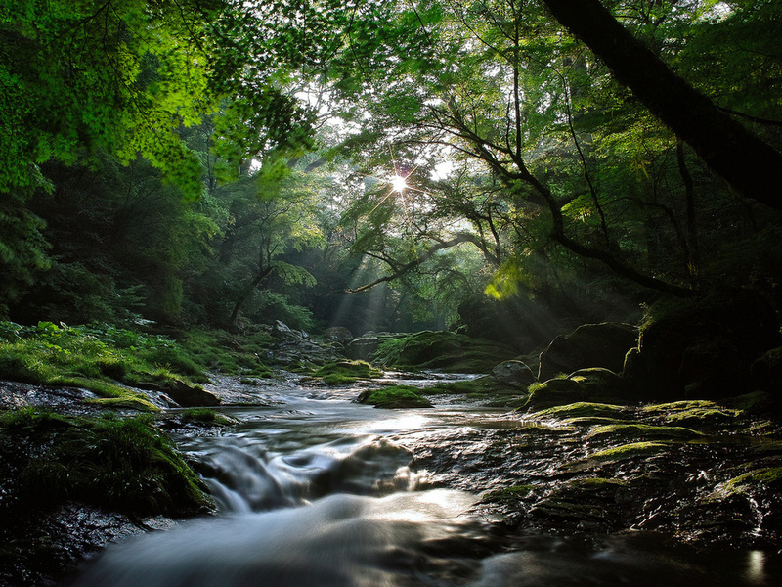
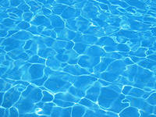
Вот так!
В природе
В бассейне

Slide 6
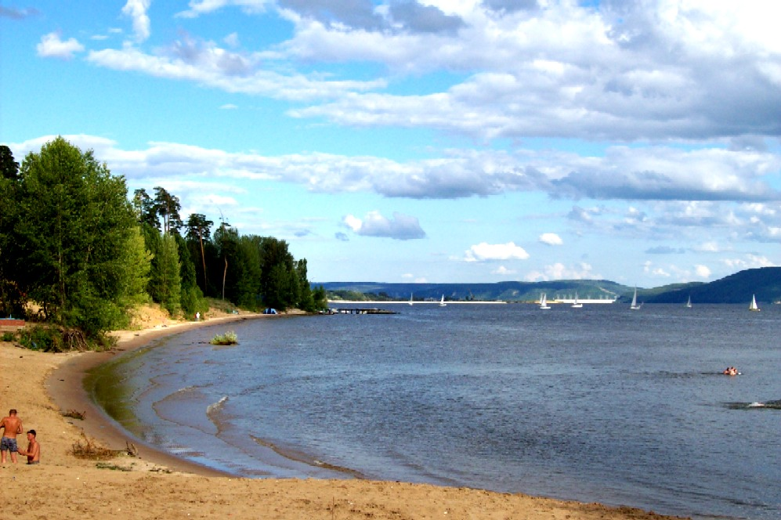
Посмотрите,
даже здесь вода загрязнённая .

Slide 7
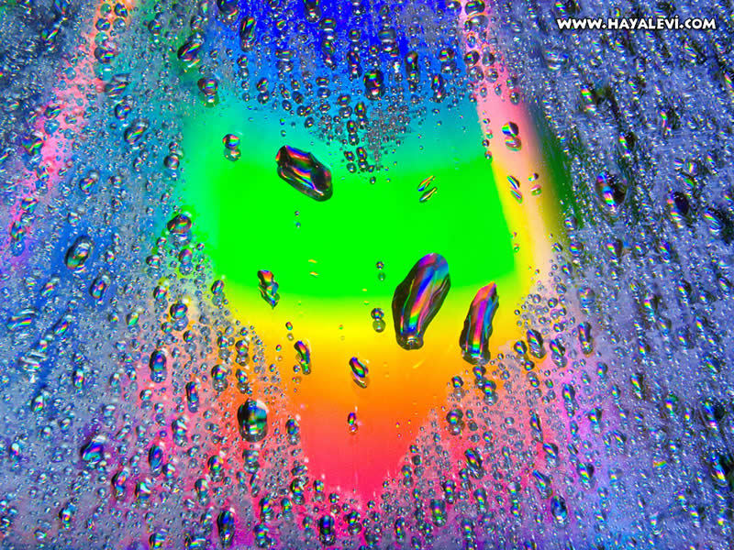
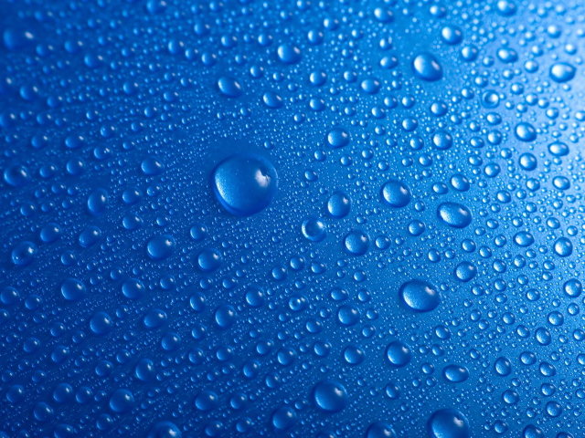
Если вода будет чистой, она будет выглядеть очень красиво!

Slide 8
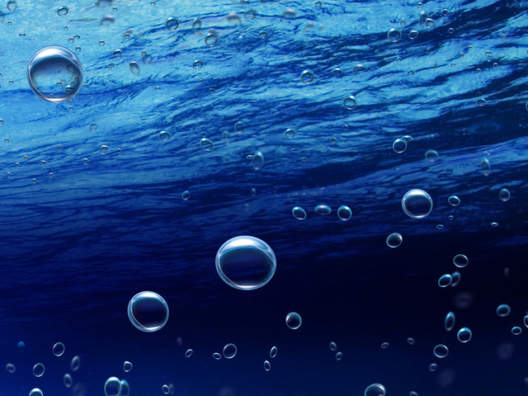
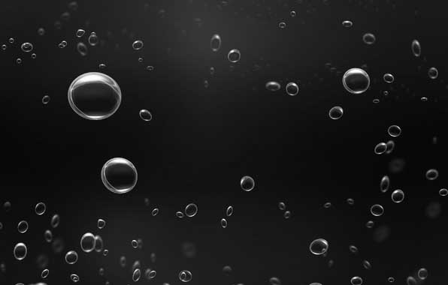
Это необычно!
Чистая вода
Грязная вода

Slide 9
Люди, берегите воду!
Если не будем беречь воду, мы не сможем её пить. Если мы не будем пить в течение 3 дней, мы можем погибнуть .
Если мы будем загрязнять воду, то могут погибнуть наши друзья-морские и пресноводные животные, рыбы, растения.

Slide 10
Спасибо за внимание!

